Slide 1
UNIVERSIDADE ABERTA DO SUS
UNIVERSIDADE FEDERAL DE PELOTAS
Especialização em Saúde da Família
Trabalho de Conclusão de Curso
Melhoria da detecção de câncer de colo do útero e de mama na UBS Buraco da Lagoa, Lagoa Nova /RN
Pilar Amparo González García
Pelotas, 2015

Slide 2
Introdução
Importância
Os cânceres de colo do útero (CCU) e de mama (CM) são os dois tipos de neoplasias que mais atingem as mulheres, tendo maior chance de cura se forem reconhecidos no inicio e receberem tratamento adequado.
Considerando a alta incidência e a mortalidade relacionadas a essas doenças e a importância de seu controle, realizamos a intervenção nesta ação programática: a de maior dificuldade na unidade.

Slide 3
• Características do município:
Na região nordeste, Rio Grande do Norte, esta localizado o município Lagoa Nova, com uma população de mais ou menos 15.000,00 habitantes.
A atividade econômica mais importante é a agricultura, onde o terreno é semidesértico e arenoso;
Há um hospital e quatros Unidade Básica de Saúde (UBS), três rural e uma na cidade;

Slide 4
Características da UBS:
A UBS Buraco da Lagoa, área rural, a oitos quilômetros da cidade, sendo uma UBS pequena.
Atende-se uma demanda de mil e novecentos e vinte e oitos (1928) habitantes com uma área geográfica de abrangência de onzes comunidades (sítios).
A equipe é composta por um médico generalista, um médico odontologista, um auxiliar em saúde bucal, uma enfermeira, uma auxiliar de enfermagem e cincos ACS.

Slide 5
• Situação da ação programática antes da intervenção:
A partir do diagnóstico situacional realizado pela equipe da UBS priorizou-se o programa da prevenção e do controle do câncer de mama e colo do útero.
A UBS tem aproximadamente 289 mulheres entre 25 e 69 anos de idades e essa população existiam 265 usuárias no programa de detecção de CCU (55%) e 65 usuárias no programa de CM (45%).

Slide 6
Objetivo geral:
Melhorar a detecção do câncer de colo do útero e do câncer de mama na UBS Buraco da Lagoa, Lagoa Nova /RN.

Slide 7
Metodologia
Cobertura
Qualidade
Adesão
Registro
Mapeamento
Promoção
As ações foram planejadas para serem executadas no período de 16 semanas.
Monitoramento e avaliação
Engajamento Público
Qualificação da prática clínica
Organização e gestão do serviço

Slide 8
Objetivos, Metas e Resultados
Objetivo 01: Ampliar a cobertura de detecção precoce do Câncer de Colo de Útero e do Câncer de Mama.
Meta: 01.1- Ampliar a cobertura de detecção precoces do câncer de colo de útero das mulheres na faixa etária entre 25 e 64 anos de idade para 85%.
Resultados: 87,4% (278 mulheres com citopatológico em dia).
Meta: 01.2- Ampliar a cobertura de detecção precoces do câncer de mama das mulheres na faixa etária entre 50 e 69 anos de idade para 75%.
Resultados: 79,2% (80 mulheres com mamografia em dia).

Slide 9
Objetivos, Metas e Resultados
Objetivo 02: Melhorar a qualidade do atendimento das mulheres que realizam detecção precoce de câncer de colo de útero e de mama na unidade de saúde.
Meta 02.1: Obter 100% de coleta de as mostras satisfatórias do exame citopatológico de colo de útero.
Resultados: 100% nos três meses.
Meta 02.2: Obter 100% de realização de exame de mama em consulta a mulheres entre 50 e 69 anos.
Resultados: 100% nos três meses.

Slide 10
Objetivos, Metas e Resultados
Objetivo 03: Melhorar a adesão das mulheres à realização de exame citopatológico de colo de útero e mamografia.
Meta 03.1: Identificar 100% das mulheres com exame citopatológico alterado sem acompanhamento pela unidade de saúde.
Resultados: 100% nos três meses.
Meta 03.2: Identificar 100% das mulheres com mamografia alterada sem acompanhamento pela unidade de saúde.
Resultados: 100% nos três meses.

Slide 11
Objetivos, Metas e Resultados
Objetivo 03: Melhorar a adesão das mulheres à realização de exame citopatológico de colo de útero e mamografia.
Meta 03.3. Realizar busca ativa em 100% de mulheres com exame citopatológico alterado sem acompanhamento pela unidade de saúde.
Resultados: 100% nos três meses.
Meta 03.4. Realizar busca ativa em 100% de mulheres com mamografia alterada sem acompanhamento pela unidade de saúde.
Resultados: 100% nos três meses.

Slide 12
Objetivos, Metas e Resultados
Objetivo 04. Melhorar o registro das informações.
Meta 04.1. Manter registro da coleta de exame citopatológico de colo de útero em registro específico em 100% das mulheres cadastradas.
Resultados: 100% nos três meses.
Meta 04.2. Manter registro da realização da mamografia em registro específico em 100% das mulheres cadastradas.
Resultados: 100% nos três meses.

Slide 13
Objetivos, Metas e Resultados
Objetivo 05. Mapear as mulheres de risco para câncer de colo de útero e de mama.
Meta 05.1. Pesquisar sinais de alerta para câncer de colo de útero em 100% das mulheres entre 25 e 64 anos (Dor e sangramento após relação sexual e/ou corrimento vaginal excessivo).
Resultados: 100% nos três meses.
Meta 05.2. Realizar avaliação de risco para câncer de mama em 100% das mulheres entre 50 e 69 anos.
Resultados: 100% nos três meses.

Slide 14
Objetivos, Metas e Resultados
Objetivo 06. Promover a saúde das mulheres que realizam detecção precoce de câncer de colo de útero e de mama na unidade de saúde.
Meta 06.1: Orientar 100% das mulheres cadastradas sobre doenças sexualmente transmissíveis (DST) e fatores de risco para câncer de colo de útero.
Resultados: 100% nos três meses.
Meta 06.2: Orientar 100% das mulheres cadastradas sobre doenças sexualmente transmissíveis (DST) e fatores de risco para câncer de mama.
Resultados: 100% nos três meses.

Slide 15
Resultados
Durante a intervenção conseguiram-se cadastrar 340 usuárias, delas 318 mulheres de 25 a 64 anos para o programa da detecção do CCU e 101 mulheres de 50 a 69 anos do programa de mama.
O número de mulheres entre 25 e 69 anos cadastrados foi aumentando, em especial, no terceiro mês da intervenção sendo possível atingir a meta proposta em 85% para o programa da detecção do CCU e em 75% para o programa de CM.

Slide 16
Resultados
Para o programa da detecção do CCU, no primeiro mês foram cadastradas 46 usuárias (4,4%).
No segundo mês tenhamos cadastradas 136 usuárias (25,5%).
Já no terceiro mês tenhamos cadastradas 340 usuárias (87,4%).
A seguir, na Figura 1 mostra a evolução destes indicadores.

Slide 17
Figura 1: Proporção de mulheres entre 25 e 64 anos com exame em dia para detecção precoces do câncer de colo de útero na UBS “Buraco da Lagoa”

Slide 18
Resultados
Para o programa da detecção do CM, no primeiro mês foram cadastradas 46 usuárias (10,9%).
No segundo mês tenhamos cadastradas 136 usuárias (42,6%).
Já no terceiro mês tenhamos cadastradas 340 usuárias (79,2%).
A seguir, na Figura 2 mostra-se a evolução destes indicadores.

Slide 19
Figura 2: Proporção de mulheres entre 50 e 69 anos com exame em dia para detecção precoces do câncer de mama na UBS “Buraco da Lagoa”

Slide 20
Resultados
A ação que mais influiu na captação e/ou cadastro das usuárias foi o trabalho em equipe, intenso e sistemático, destacando-se o papel principal dos ACS na comunidade;
A principal dificuldade que influenciou de forma negativa e de fato não se conseguiu atingir a meta nos primeiros meses da intervenção foi o surto de doenças agudas que afetou o município, aumentando muito a demanda espontânea, além das condições do clima com chuvas fortes e alagamentos que impediam o trabalho em alguns momentos.

Slide 21
Resultados
Percebemos que a população tem maior percepção de risco para o CCU que para o CM (ainda tem: medo), elas acham que o CM é uma doença pior e não procuram os serviços de saúde.
Podemos garantir que depois da nossa intervenção a população na área adstrita teve um ganho de conhecimentos sobre estas doenças e sua prevenção e controle.

Slide 22
Resultados
Programa | Qualidade | Adesão | Registro | Mapea-mento | Promoção
CCU: Indica-dores de quali-dades: 100% {46 usuárias delas 40 (1) 136 usuárias delas 123 (2) 340 usuárias delas 318 (3)} | Amostra Satisfatória 1 mês: 14 -100% 2 mês: 81 -100% 3 mês:278-100% | Exames cp alterados sem acompanhar e busca ativa: 1 mês: 4-100% 2 mês: 6-100% 3 mês: 7-100% | Manter os registros específicos 1 mês: 40-100% 2 mês:123-100% 3 mês:318-100% | Pesquisar sinais de alerta: 1 mês: 40-100% 2 mês:123-100% 3 mês:318-100% | Orientar Sobre DSTs e fatores de risco: 1 mês: 40-100%. 2 mês:123-100%. 3 mês:318-100%

Slide 23
Resultados
Programa | Qualidade | Adesão | Registro | Mapea-mento | Promoção
CM: Indica-dores de quali-dades: 100% {46 usuárias, delas 20 (1) 136 usuárias, delas 54 (2) 340 usuárias, delas 101 (3)} | Exame da mama e capacita-ção para o autoexame 1 mês: 20 -100% 2 mês: 54 -100% 3 mês:101-100% | Exames mmx alterados sem acompanhar e busca ativa: 1 mês: 2-100%. 2 mês: 4-100%. 3 mês: 4-100%. | Manter os registros específicos: 1 mês: 20-100% 2 mês: 54-100% 3mês:101-100% | Pesquisar sinais de alerta: 1 mês: 20-100% 2 mês: 54-100% 3 mês:101-100% | Orientar Sobre DSTs e fatores de risco: 1 mês: 20-100%. 2 mês: 54-100%. 3 mês:101-100%

Slide 24
Discussão
• Importância da intervenção para a equipe:
Permitiu a capacitação da equipe.
A equipe entendeu a importância do controle e seguimento destes programas.
Promoveu o trabalho integrado de toda a equipe, a integração e o fortalecimento do trabalho em equipe.
Permitiu que toda a equipe sentisse protagonista destes resultados.
“Integração da equipe”

Slide 25
Discussão
• Importância da intervenção para o serviço:
Permitiu esclarecer e definir as atribuições e funções dos membros da equipe.
Houve a melhoria dos registros e os agendamentos, otimizando a agenda para a atenção à demanda espontânea.
Promoveu uma melhor classificação do risco das mulheres deste grupo populacional.
Permitiu a integração de toda a equipe em função dos objetivos.
“Comprometimento da equipe”.

Slide 26
Discussão
• Importância da intervenção para a comunidade:
Aumento da sua participação nas atividades de educação, promoção e prevenção em saúde (atividades conjuntas).
Permitiu chegar a todas as comunidades da área de atuação, permitindo as transformações do processo de trabalho melhorando a qualidade dos atendimentos e dos programas.
A comunidade ganhou uma unidade de saúde integrada, organizada e mais comprometida na melhora dos indicadores de saúde, compreendendo que as visitas domiciliares são importantíssimas na obtenção dos resultados.
“Participação social”

Slide 27
Discussão
• Nível de incorporação da intervenção à rotina do serviço:
A intervenção exigiu que a equipe se capacitasse para seguir as recomendações do MS relativas ao rastreamento, diagnóstico, tratamento e monitoramento do CCU e CM.
Faz parte rotina do serviço da unidade tendo impacto em outras atividades: no programa de controle da hipertensão arterial e a diabete, programa de atenção aos idosos, no programa de pré-natal, de atenção as crianças, de atenção odontológica e nutricional, programa de saúde mental, etc.
Agora para enfrente o serviço funcionará melhor, a unidade terá não a mesma equipe, e sim uma equipe mais unida, fortalecida, com as novas rotinas de trabalho incorporadas e terá uma comunidade mais comprometida com a sua saúde, mais valorizada, com mais cultura de saúde e melhor atendida.
“Organização do serviço”.

Slide 28
Reﬂexão crítica sobre o processo pessoal de aprendizagem
O curso é uma grande oportunidade para nós médicos que trabalhamos na atenção básica. Foi, e será uma ferramenta importantíssima na preparação de nosso trabalho na UBS.
Todo o trabalho feito tem servido enquanto motivação para executar este mesmo trabalho, em outros programas, como o de Hipertensão Arterial, Diabetes Mellitus e Atenção dos Idosos.
A intervenção foi criando uma relação de participação entre os profissionais da UBS e a comunidade, facilitando a percepção dos benefícios e redução da barreira, aumentando a adesão das usuárias às consultas e a realização dos exames complementares.

Slide 29
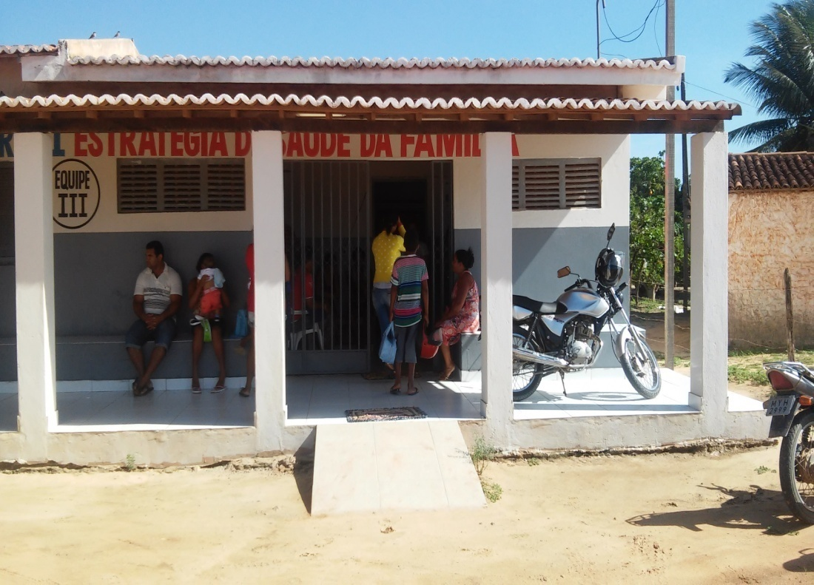
Fotografia da Equipe de Saúde da Família e da UBS “Buraco da Lagoa”, Lagoa Nova/RN, 2015.

Slide 30
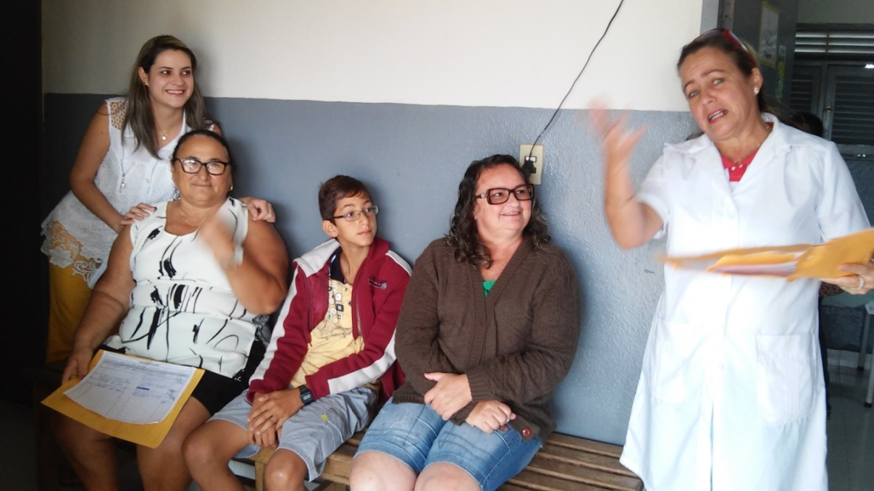
Fotografias de Palestra à população na UBS “Buraco da Lagoa”, Lagoa Nova/RN, 2015.

Slide 31
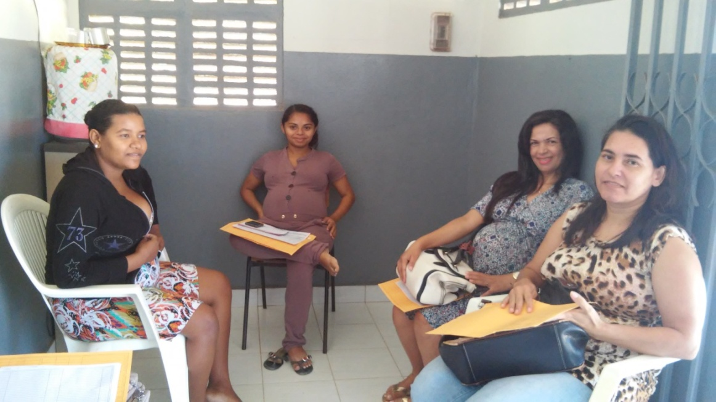
Fotografias de Atendimentos Odontológicos e pré-natais na UBS “Buraco da Lagoa”, Lagoa Nova/RN, 2015, aproveitando todos os cenários de contato com a população.

Slide 32
Reflexão
O objetivo foi cumprido: uma equipe mais competente, capacitada, eficiente, com maior vínculo com sua população e gestores.
Ao final do curso a comunidade é objeto de melhora no atendimento.
Elaborar os textos do curso também tem ajudado a aprender melhor o português.
Agradeço a UFPel por oferecer a oportunidade de participar no curso e ser hoje uma profissional melhor preparada na atenção básica de saúde.

Slide 33
“Obrigada”.

